Slide 1
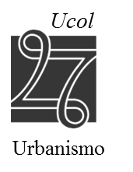


Los deseos comunales como forma de creación de un espacio público rural
Reyna Valladares Anguiano

Slide 2
INTRODUCCIÓN
P R O Y E C T O:
Vivienda y mujer: espacios habitables para el desarrollo de familias con jefatura femenina en la comunidad de Flor de Coco, municipio de Armería, Colima, financiado por el fondo INMUJERES- CONACyT 249409.
Los antecedentes:
Harvey (2008)
Uso de la ciudad
Buckingham (2011)
Pluralidad
Comunidad rururbana
Habitabilidad
deficiente del entorno
habitacional y comuna
Lefevbre (1996) Participación
1
2
3
4
5

Slide 3
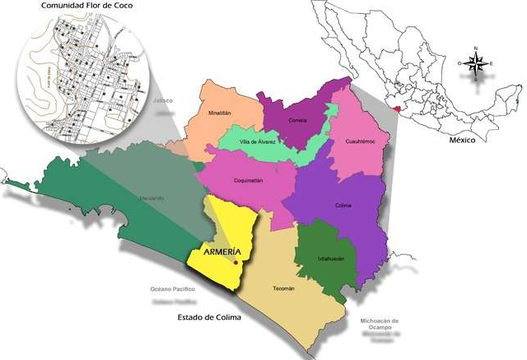
Metodología
Cuali-cuantitativa: levantamiento de información urbana, entrevistas, talleres
Dos de esos talleres sobre sensibilización de género
Un taller de diseño urbano con perspectiva de género
Uno más con mujeres ejidatarias
Uno con niñas y niños de la comunidad
Fuente: Elaboración propia con imágenes obtenidas de INEGI (2010).

Slide 4
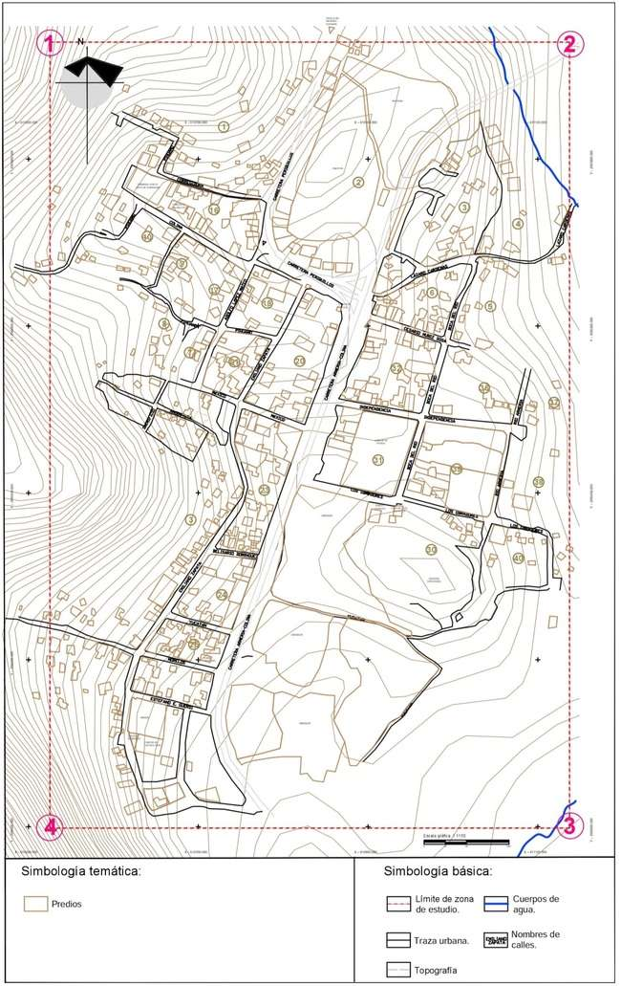
La comunidad
Considerada por CONEVAL con alto grado de marginación
Poblado a corta distancia de la cabecera municipal
Ubicada cercana a falla sísmica (a 200 mts.) una zona escarpada, de manera intermedia pasa una carretera y en la parte baja colinda con un río de un afluente importante.
1
2
Fuente: elaboración propia.

Slide 5
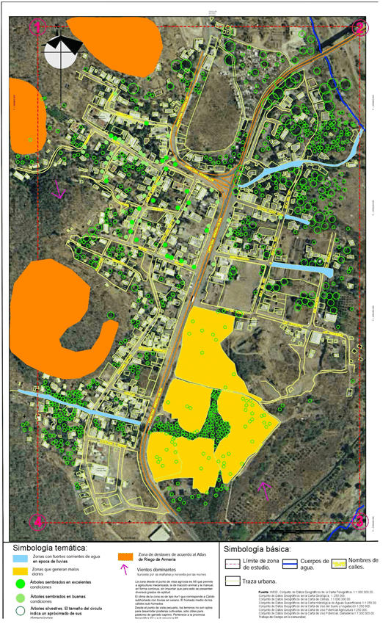
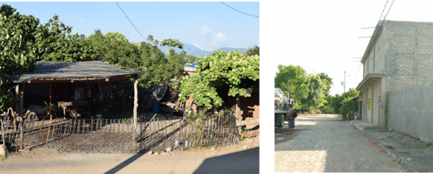
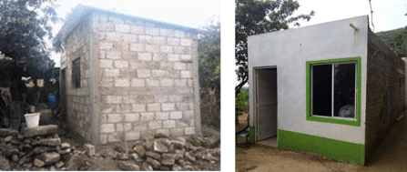
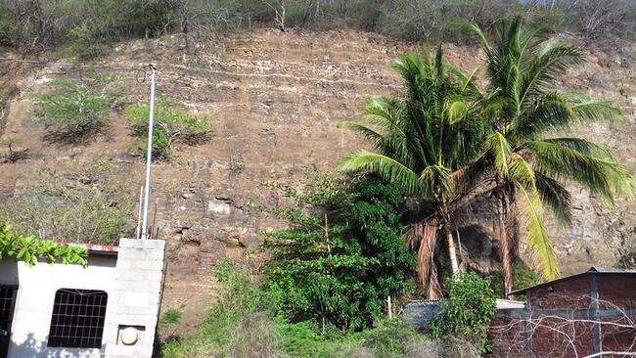

Slide 6
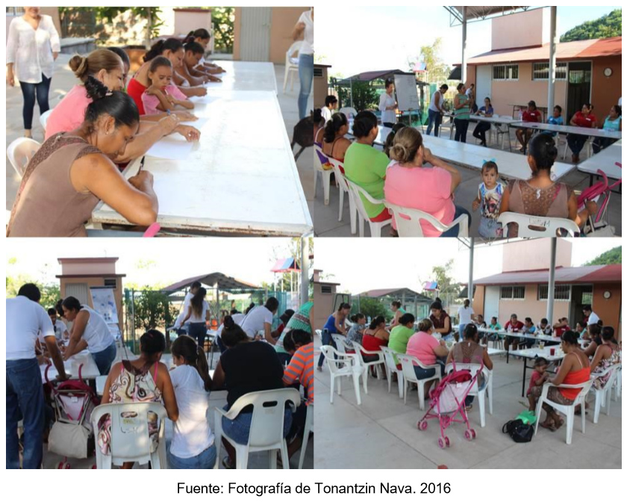

Slide 7
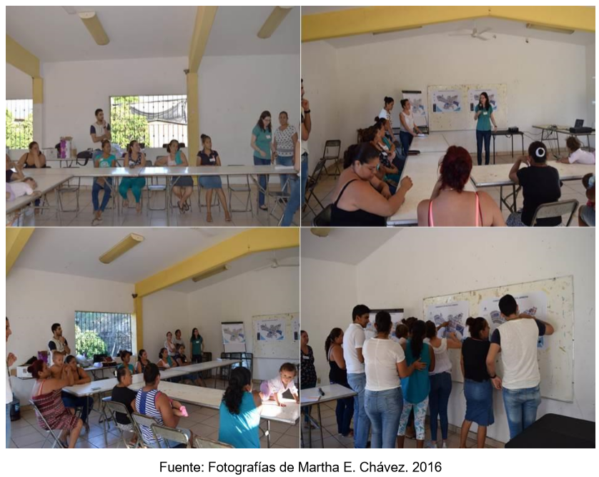

Slide 8
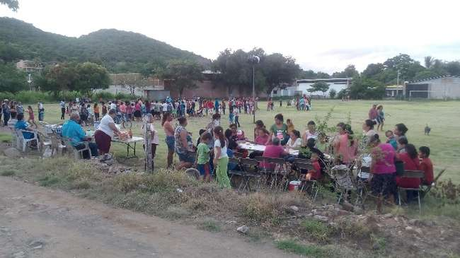
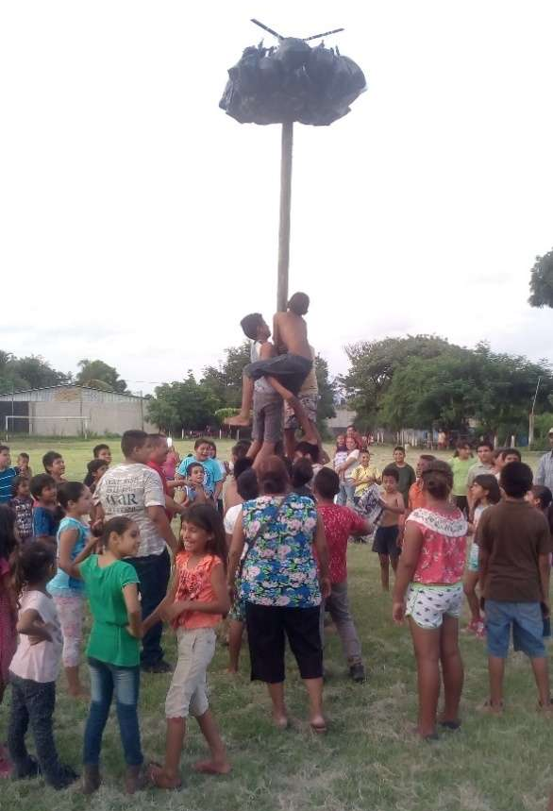
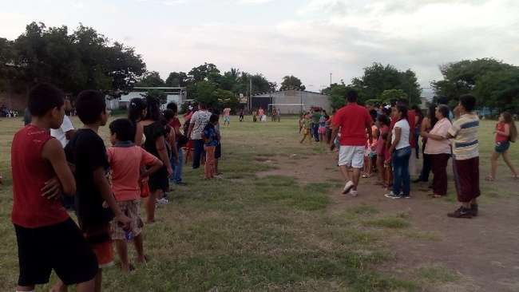
Fuente: Fotografías tomadas por Miguel Solís.

Slide 11
Las propuestas

Slide 12
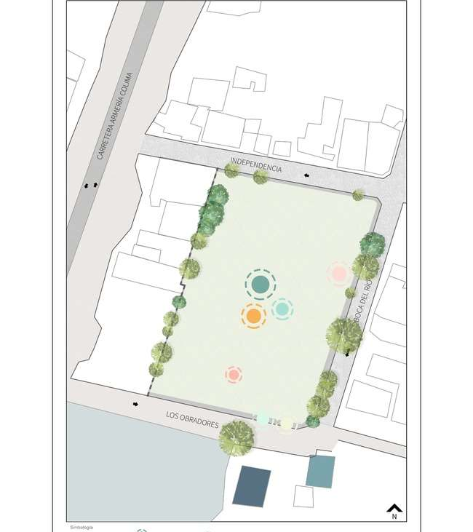
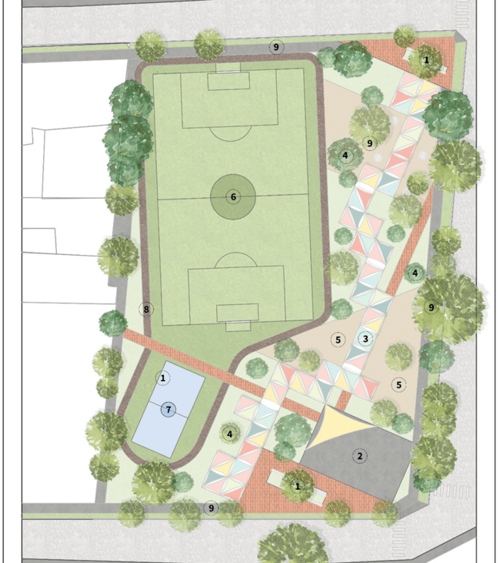

Slide 13
referencias
Aramburu Otazu, M. (2008). Usos y significados del espacio público. ACE: Arquitectura y Entorno III, III(8), 143-149.
Borja, J. (2011). Espacio público y derecho a la ciudad. Viento Sur, 39-49.
Buckingham, S. (2011). Análisis del derecho a la ciudad desde una perspectiva de género. Dfensor, 6-11.
Carmona Ramírez, K. N. (2015). Espacio público como elemento generador de inclusión y cohesión social en la ciudad contemporánea latinoamericana. La percepción del usuario joven como criterio para el diseño urbano-arquitectónico. Obtenido de UP Commons: https://upcommons.upc.edu/bitstream/handle/2117/80287/86BCN_CarmonaKaren.pdf?sequence=1&isAllowed=y
Elgueta, A., & Morales, F. (2010). En A. Sugranyes, & M. Charlotte, Ciudades para tod@s: Por el derecho a la ciudad, propuestas y experiencias (págs. 223-227). Santiago de Chile, Santiago, Chile: Habitat International Coalition.
Flores, X., & González Guillén, M. (2007). Consideraciones sociales en el diseño y planificación de parques urbanos. Economía, Sociedad y Territorio, 6(24), 913-951.
Galaviz Mosqueda, A. I. (2005). El control social como elemento inhibidor de las conductas antisociales en el espacio público. Coquimatlán: Tesis de Licenciatura en Arquitectura-Universidad de Colima.
García, M. d. (2016). Mejoramiento y gestión de los espacios públicos para y por la ciudadanía en la Ciudad de México. Dfensor, 20-27.
García-Doménech, S. (2014). Percepción social y estética del espacio público urbano en la sociedad. Arte, individuo y Sociedad, 301-316.
González Larios, C. A. (2005). Percepción y características de la vegetación y la disposición espacial y formal de los jardines en la ciudad de Colima. Coquimatlán: Tesis de Maestría en Arquitectura-Universidad de Colima.
Harvey, D. (2008). The right to the city. New Left Review, 23-40.
INEGI. (2010). Censo de Población y Vivienda 2010. Recuperado el 01 de septiembre de 2015, de Censos y conteos de población y vivienda: http://www.inegi.org.mx/est/contenidos/proyectos/accesomicrodatos/cpv2010/default.aspx
Lefebvre, H. (1996). Right to the city. En E. Kofman, & E. Lebas, Writings on cities (págs. 63-184). Cambridge, Massachusetts: Wiley-Blackwell.
Mendoza Muciño, M., & Pérez Acuña, S. (2018). Desarrollo comunitario a través del diseño participativo para la regeneración del espacio público con perspectiva de género en la comunidad Flor de Coco. Coquimatlán: Inédito.
Pérez H, E. (2004). La percepción del espacio público. Bitácora Urbano Territorial, 27-31.
Pérez-González, A. (2016). El espacio público en el paradigma de la sustentabilidad social. Economía, Sociedad y Territorio, 171-195.
Pinzón Botero, M. V., & Echeverri Álvarez, I. C. (2010). Espacio público, cultura y calidad ambiental urbana. Una propuesta metodológica para su intervención. Investigación y Desarrollo, 93-113.
Rentería Macías, M. I. (2015). Indicadores urbanos de habitabilidad en tres jardines localizados en fraccionamientos de interés social. Coquimatlán: Tesis de Licenciatura en Arquitectura-Universidad de Colima.
Salcedo Hansen, R. (2002). El espacio público en el debate actual: Una reflexión crítica sobre el urbanismo post-moderno. EURE, 5-19.
SEDESOL. (27 de Noviembre de 2017). http://www.microrregiones.gob.mx/. Recuperado el 10 de octubre de 2017, de http://www.microrregiones.gob.mx/: http://www.microrregiones.gob.mx/catloc/contenido.aspx?refnac=060010341
Silva Correia, B., Corrêa da Silva, M., & Magnabosco, M. (2010). Naturaleza y ocupación del espacio urbano: los parques de la ciudad. Bitácora Urbano Territorial, 107-120.
Valladares Anguiano, R., Chávez González, M. E., Preciado Jiménez, S. A., Herrera Guerrero, G., Barrón Pérez, A., Prado Meza, C. M., & Uribe, R. J. (2017). Diagnóstico integrado del proyecto Vivienda y Mujer, espacios habitables desarrollo de familias con jefatura femenina en la comunidad de Flor de Coco, Armería. Colima: INMUJERES-CONACyT-Universidad de Colima.

Slide 14
Gracias
reyna_valladares@ucol.mx
mchavezg@ucol.mx

